Slide 1
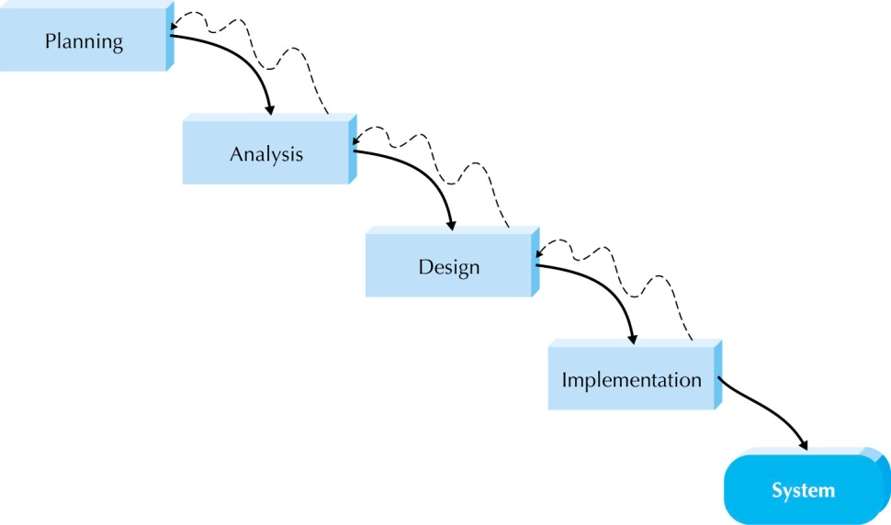
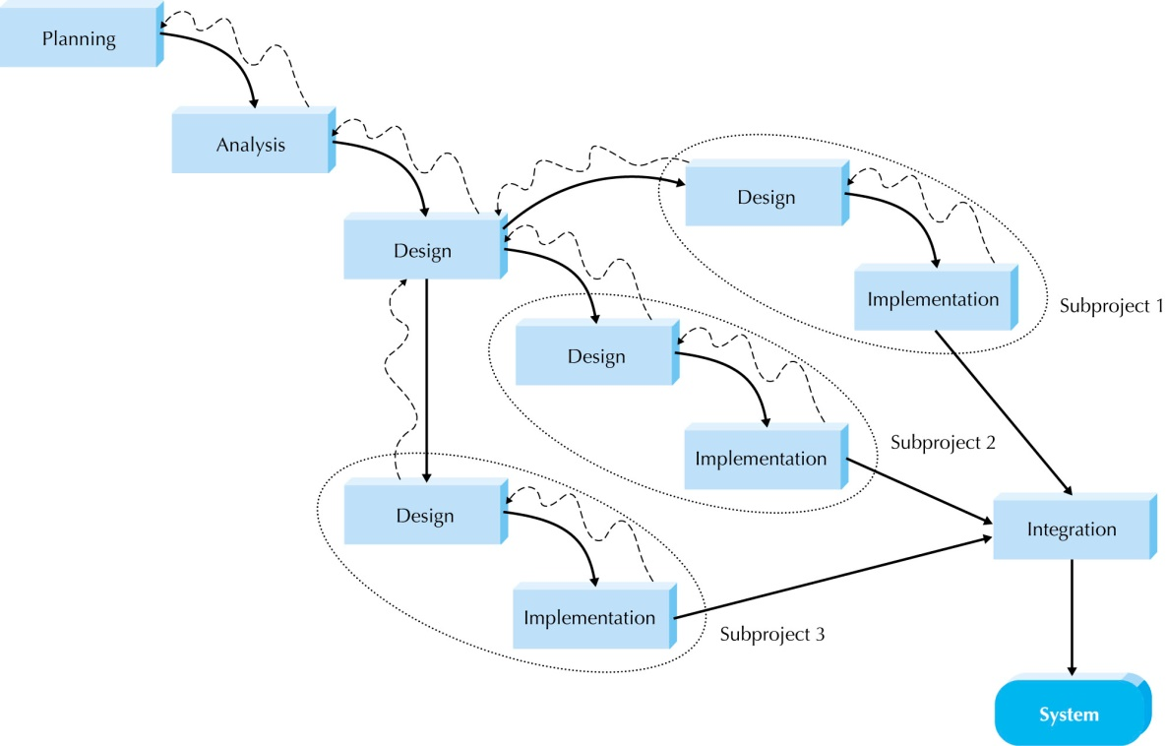
fig_01_02
justify Identifying
Structured Development
Waterfall Development
1. 會花較長時間找出需求 2. 當專案進行時會限制需求的改變（因為限制回溯） 1. 分析階段到系統程式完成，花太長時間 2. 測試對程式設計階段，好像是添加的（測試不周全） 3. 若分析缺乏了重要需求，則必須高昂花費
Parallel Development
1. 能較快完成系統 2. 改變時比較不需要整個系統重做因為允許回溯 1. 有大量文件產生（做文件要花時間） 2. 當子系統沒有完全獨立時，整合系統時會發生問題
fig_01_02

Slide 2
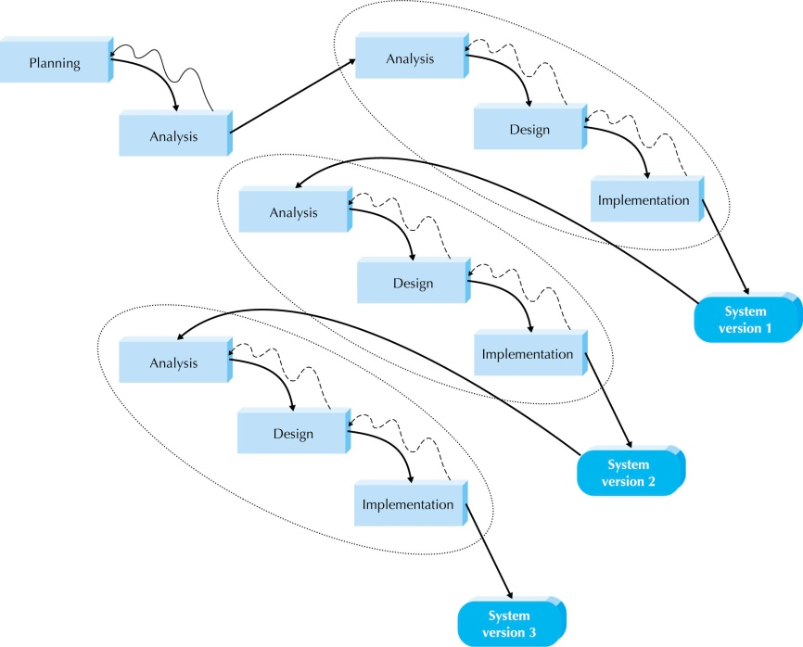
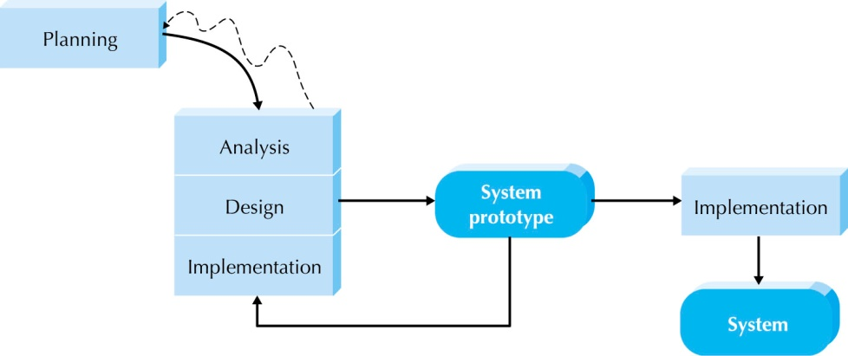
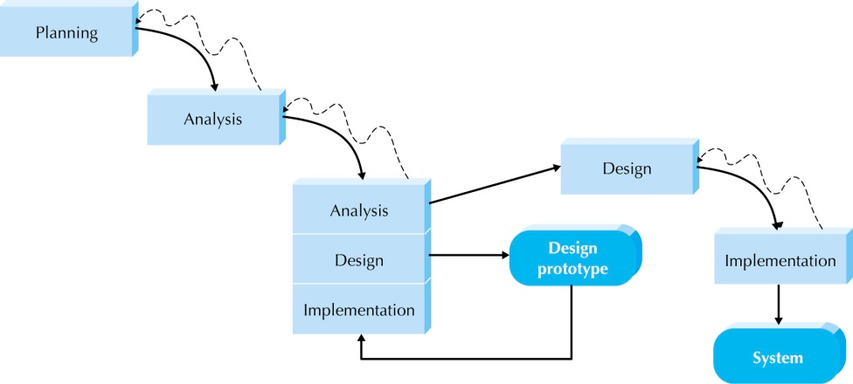
fig_01_03
Phased
Rapid Application Development
1.快速就能夠開發出來
1.版本1是最重要的，以這做為基礎疊升
1. 使用者可以即時進行互動，不需要紙上作業 2. 使用者可以放心，系統是根據其意見來做改進的
3. 適合使用在小型專案 1. 缺少系統化的方法來進行分析工作 2. 缺乏系統基礎性的考量（系統架構，安全，控制上的考量）
3. 快速但是並不可靠
1. 系統建立之前可確定問題，比較可靠謹慎的系統 2. 不忽略基本的基礎架構，安全，控制的需求 1. 比雛形法花更多的時間 （因為要做整體性的分析與設計，而且要重新撰寫程式）
Prototyping
Throwaway Prototyping

Slide 3
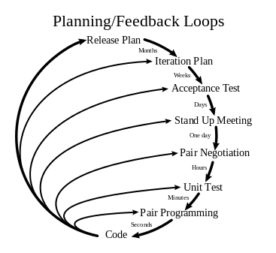
eXtreme Programming
1. 比 RAD 的方法更快能產生系統
2. 適合用在小專案 1. 在分析與設計階段，使用 XP 方法，產生的文件很少 因此要不可能維護 XP 所建構的資訊系統 3. 此方法需要使用者在發展系統時一起工作 (1) 定義需求(2) 客戶測試這一點常常很難遵守
Daily Scrum Meeting
Sprint Planning
Release Planning
2-4 Weeks
Sprint Retrospection
Potentially Shippable Product Increment
Product Backlog
Sprint Backlog

Slide 4
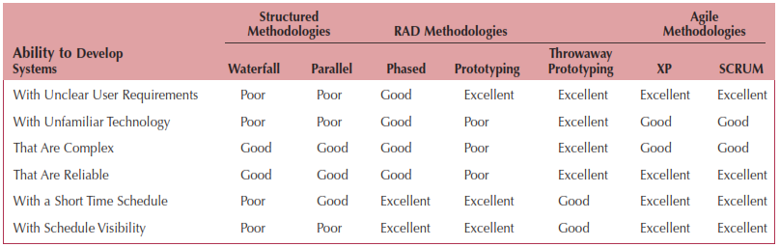
Which Methodology to Use?

Slide 5
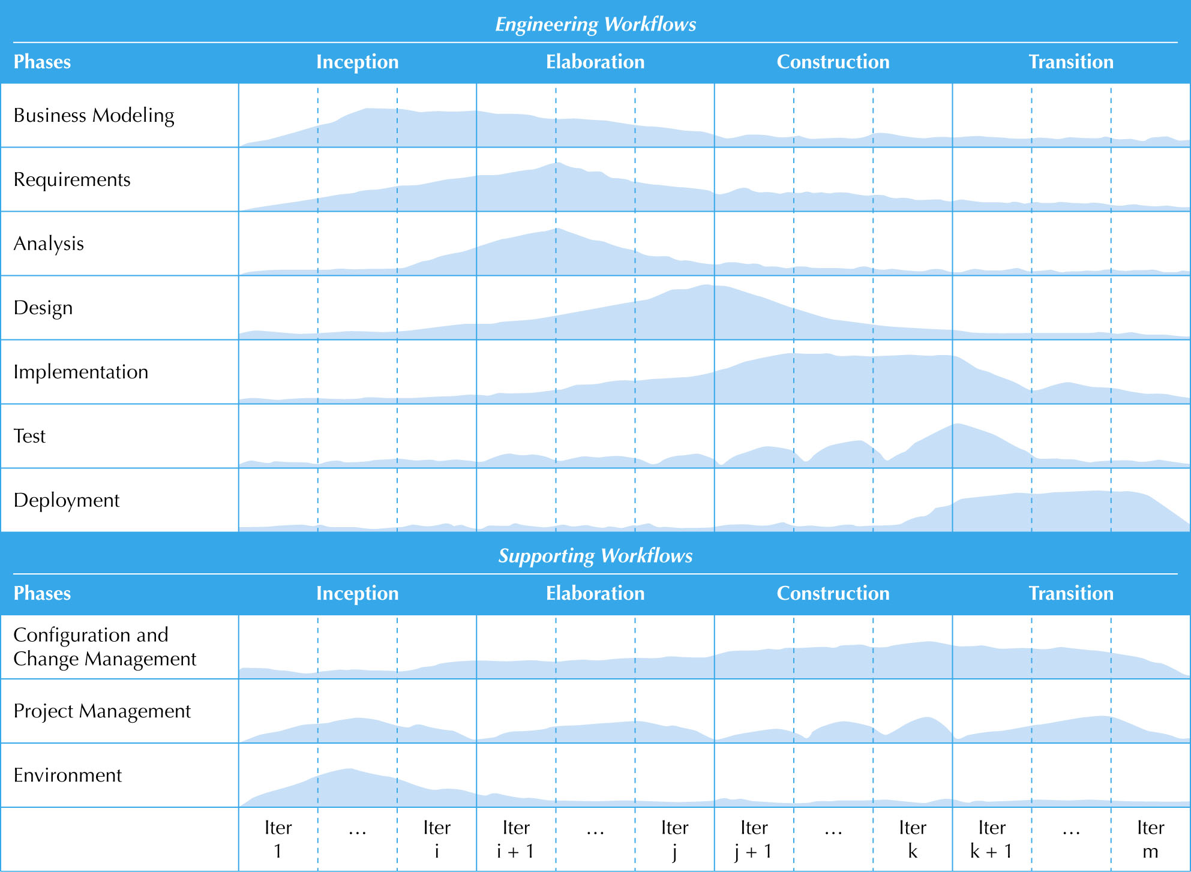
fig_01_10
The Unified Process
fig_01_10

Slide 6
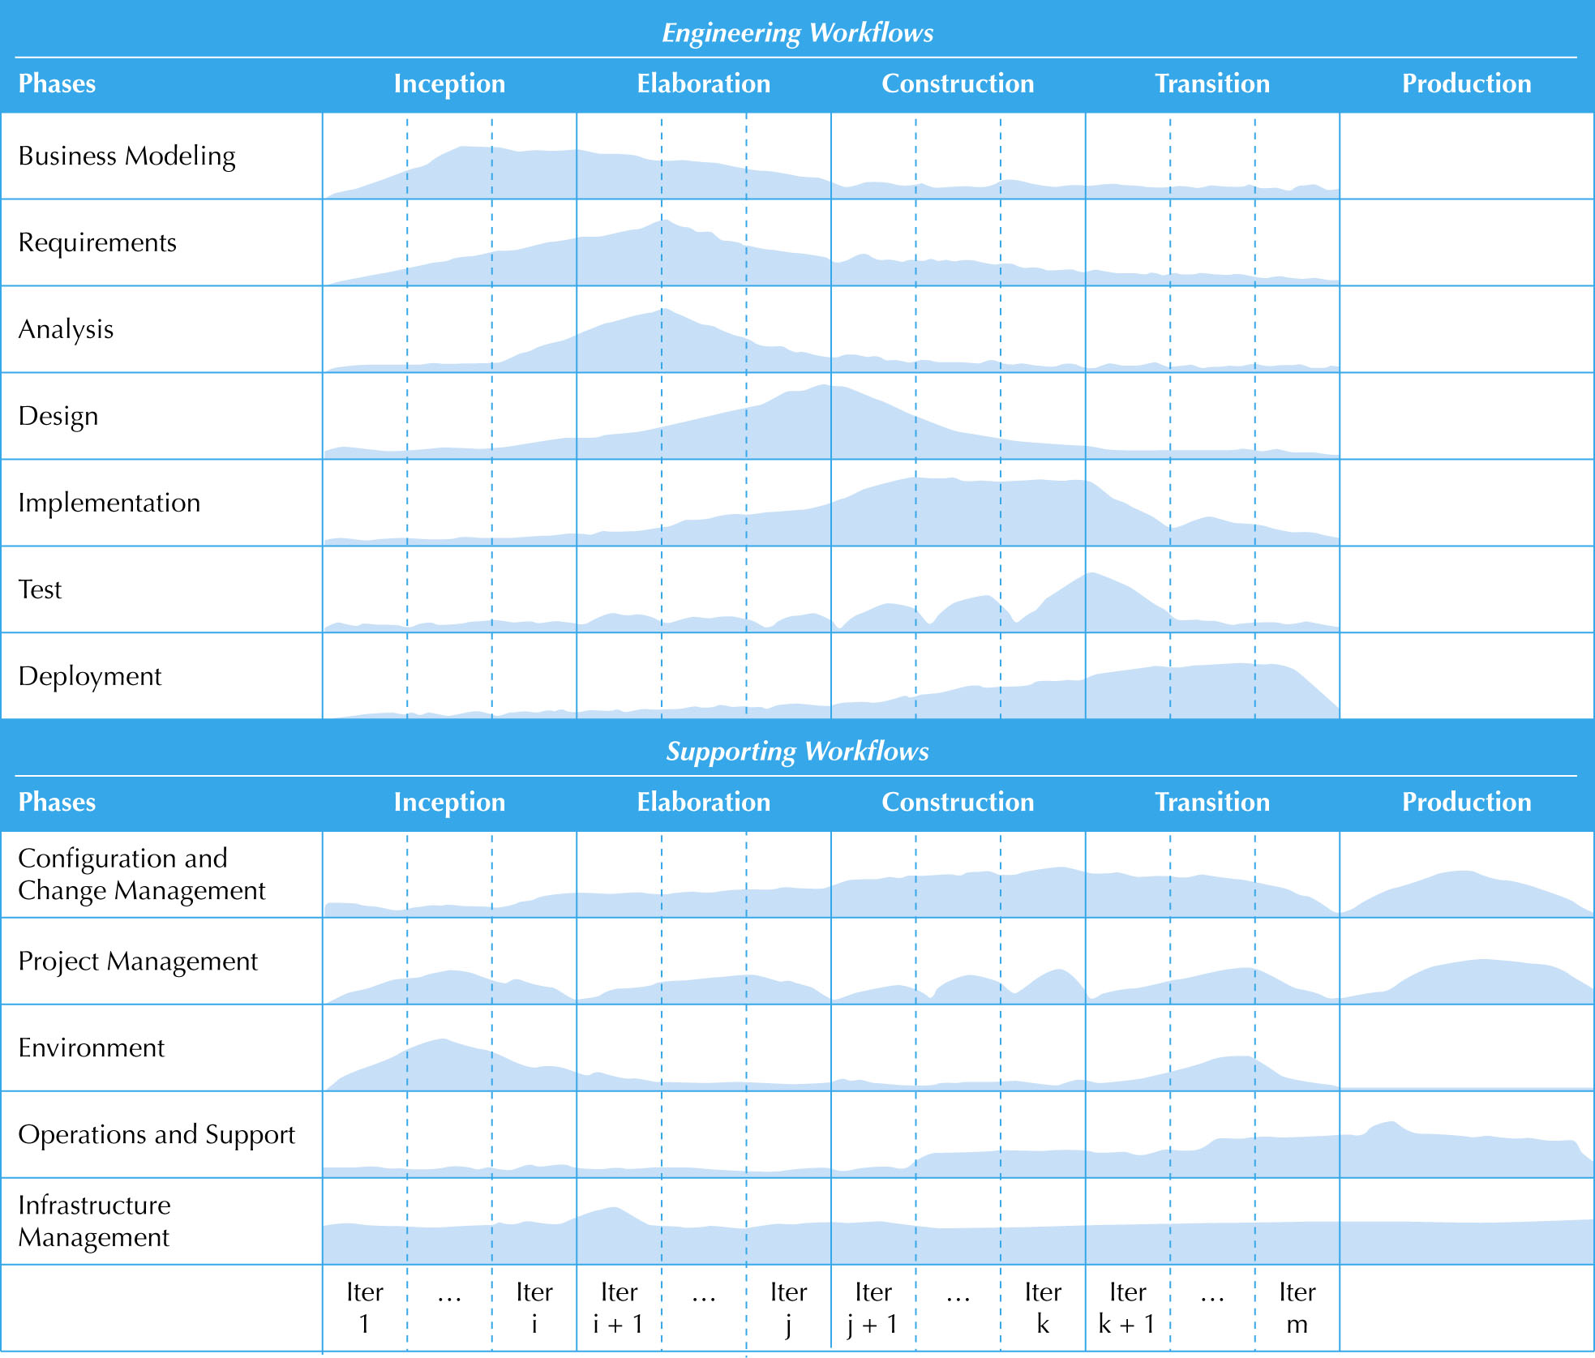
fig_01_11
Extensions to the Unified Process
fig_01_11

Slide 7
Characteristics of Object-Oriented Systems
類別與物件 Classes & Objects
物件 Object (instance): instantiation of a class
屬性 Attributes: information that describes the class
狀態 State: describes its values and relationships at a point in time
方法與消息 Methods & Messages
方法 Methods: the behavior of a class
消息 Messages: information sent to an object to trigger a method
Unified Process的三大精神 Characteristics of OOAD :
使用案例導向 Use-case Driven
架構為中心 Architecture Centric
反覆與漸進 Iterative and Incremental

Slide 8
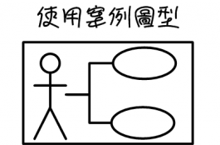
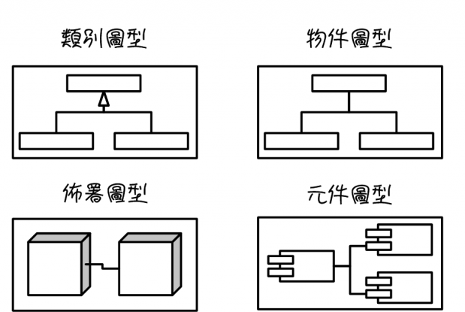
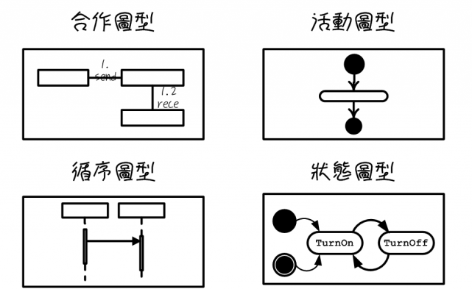
Unified Modeling Language
UML規格中制定了九種主要的圖型(Diagram)：
以圖形內容為觀看角度有分為
1.個案圖Use case Diagram
2.類別圖Class Diagram
3.物件圖Object Diagram
4.循序圖Sequence Diagram
5.合作圖Collaboration Diagram
6.狀態圖State Diagram
7.活動圖Activity Diagram
8.元件圖Component Diagram
9.佈署圖Deployment Diagram
Notes:
UML規格中制定了九種主要的圖型(Diagram)：
使用案例圖型、Use Case Diagrams
類別圖型、Class Diagrams
物件圖型、Object Diagrams
元件圖型、Component Diagrams
佈署圖型、Deployment Diagrams
循序圖型、Sequence Diagrams
合作圖型、Collaboration Diagrams
狀態圖型、Statechart Diagrams
活動圖型、Activity Diagrams

Slide 9
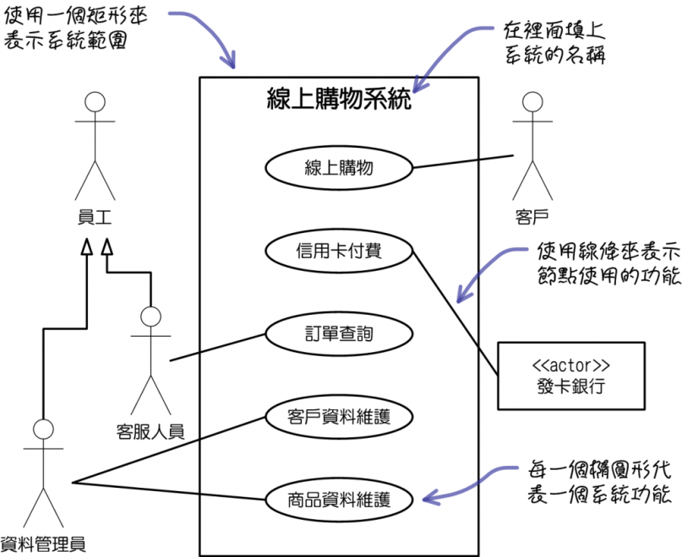
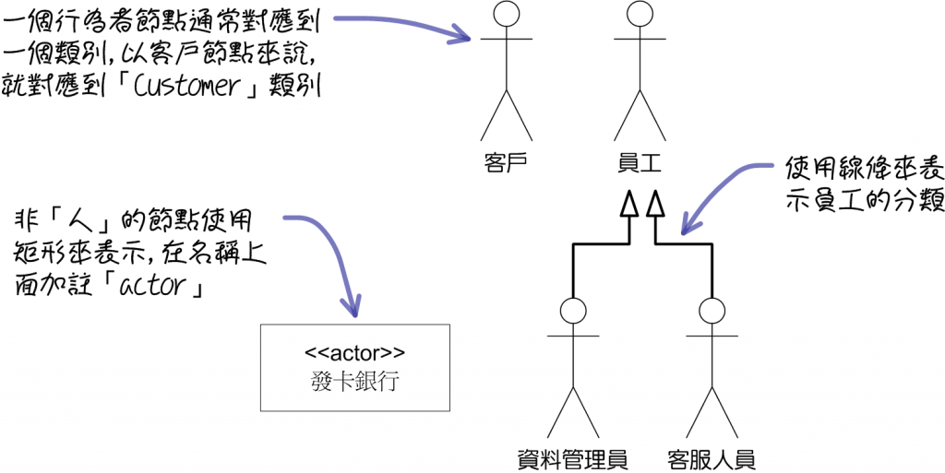
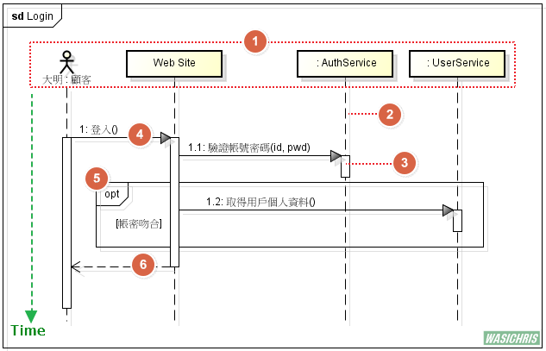
使用案例圖型、Use Case Diagrams
哪些人使用您的應用程式或系統，以及可執行的工作有哪些
循序圖Sequence Diagram
1.Participants參與互動的物件，為 名稱 : 類別名稱
Lifeline表示互動發生的時間軸
Execution Occurrence描繪生命線內某個執行單元
Message 呼叫目標物件的實際作為
Combined Fragment 描述不同情況下可能發生的變化
6.Reply Message 必須符號
傳遞各物件在時間軸上的互動情境

Slide 10
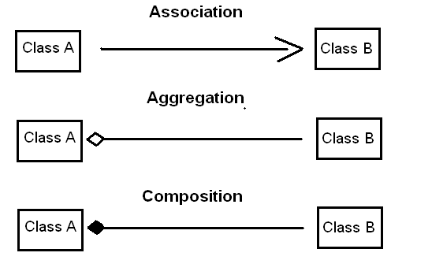
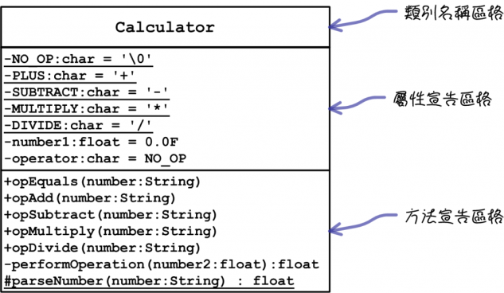
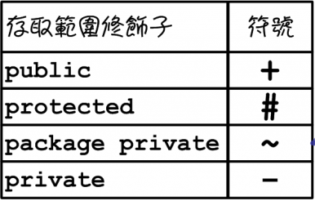
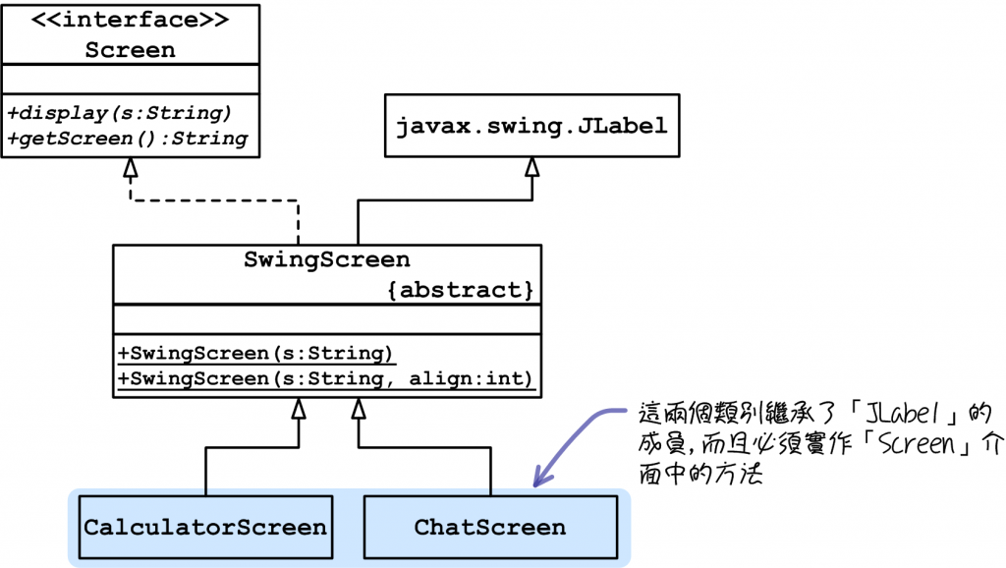
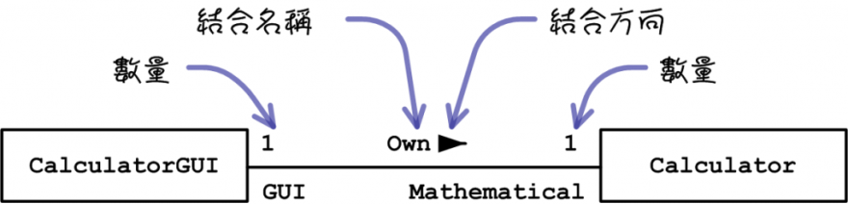
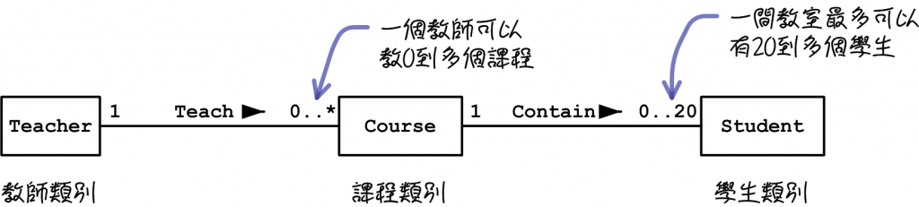
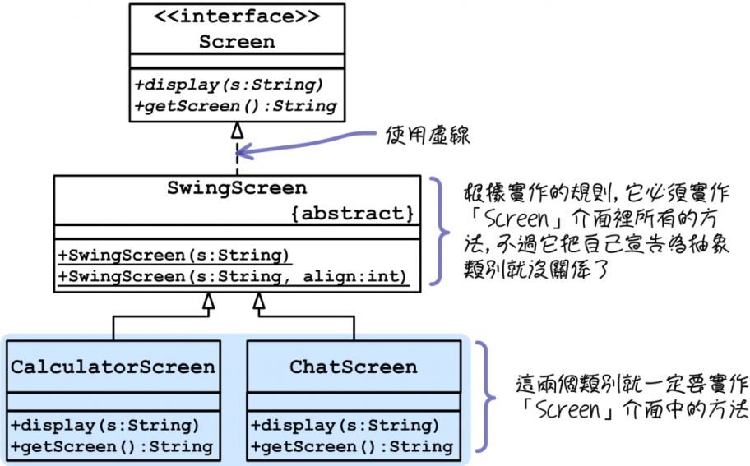
類別圖 Class Diagram
「結合、Association」
B與A的關聯
「聚合、Aggregation」
B為A一部分 (單向)
「組合、Composition」
B必須擁有A (雙向)
1 確定數量
* 零到多個
0..* 零到多個
0..1 零到一個
1..* 一到多個
n..m n到m個

Slide 11
fig_01_12
系統使用個案和行為者之間互動的關係。
系統存在之類別以及類別間的邏輯關係

Slide 12
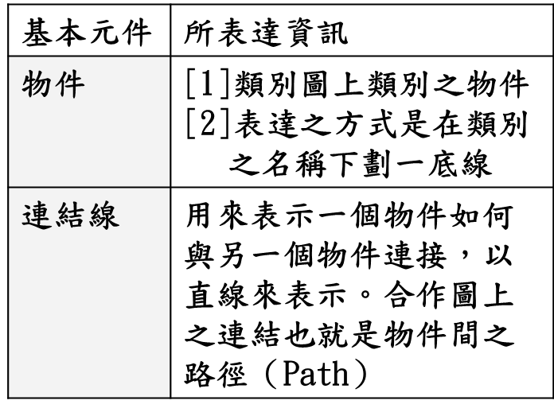
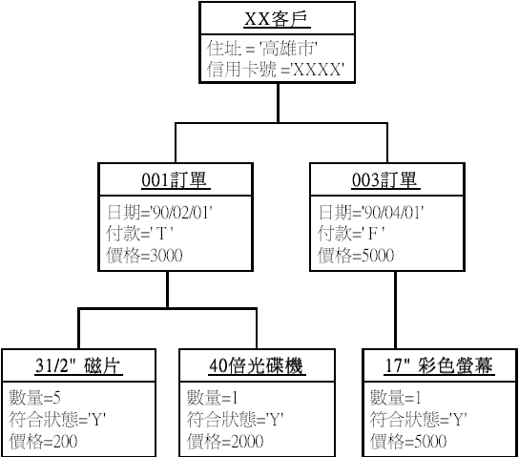
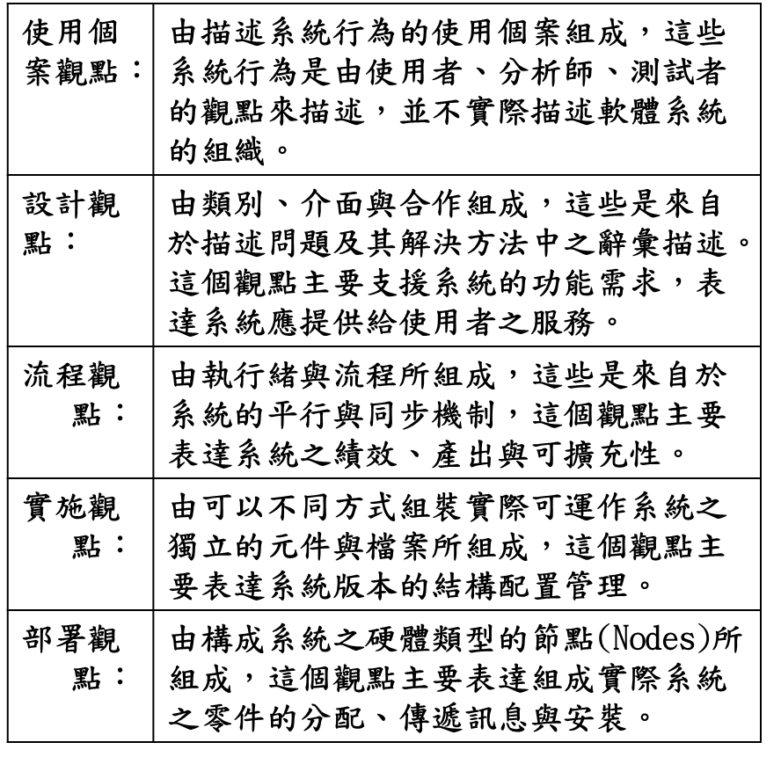
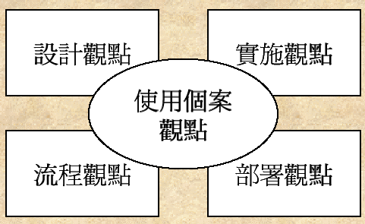
fig_01_12
(3)物件圖(Object Diagram)
描述一系統於某一時間點的靜態結構
4+1 View model

Slide 13




Tame Problem
1）tame problem可以完全specified。
2）對於tame problem，specification和solution可以分開。
3）對於tame problem ，有停止規則。
4）可以根據正確或錯誤來評估tame problem的解決方案。
5）解決方案可以立即測試; 一旦測試，它永遠保持正確。
Chess playing
Compiler construction
Operating systems
AI problems
Query optimization
Operations research
Math problems

Slide 14


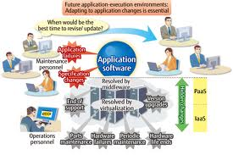
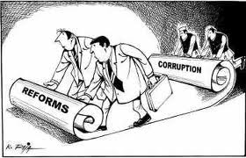
Wicked Problem
1）wicked problem沒有明確的解法。 2）specification和solution不能分開。 3）沒有停止規則 - 你總是可以做得更好。 4）解決方案只能根據好壞評估 5）問題解決過程的每一步都有無數的選擇 6）每一個wicked problem都是獨一無二的。
Urban planning
National policy making
Application software
development
Economic reforms

Slide 15
Software Process Models
原型模型 Prototyping Process Model
演化模型 Evolutionary Process Model
螺旋模型 Spiral Process Model
統一開發模型Unified Process Model
個人軟體模型 Personal Software Process Model
團體軟體模型 Team Software Process Model
敏捷模型 Agile Process Models

Slide 16

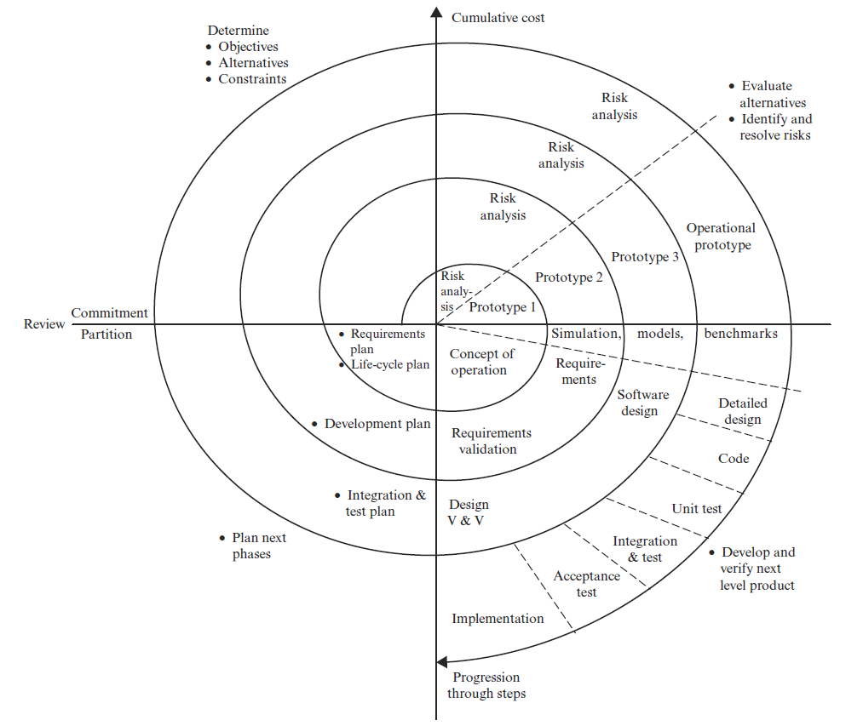
Spiral Process Model
It begins here.
如果風險存在→計畫
If risks remains {
plan next phase(SW)
conduct prototyping
}
如果風險解決→瀑布式
else if risks resolved {
proceed as waterfall(SE)
}
如果雛形繼續→演化模型
else if prototype works&robust {
proceed as evolutionary model(NE)
}

Slide 17
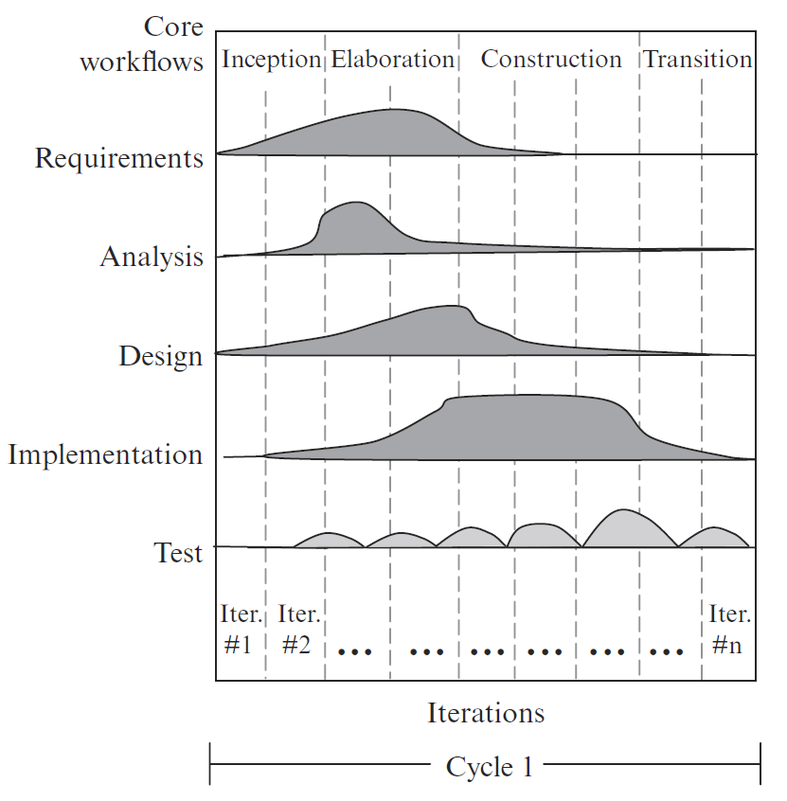
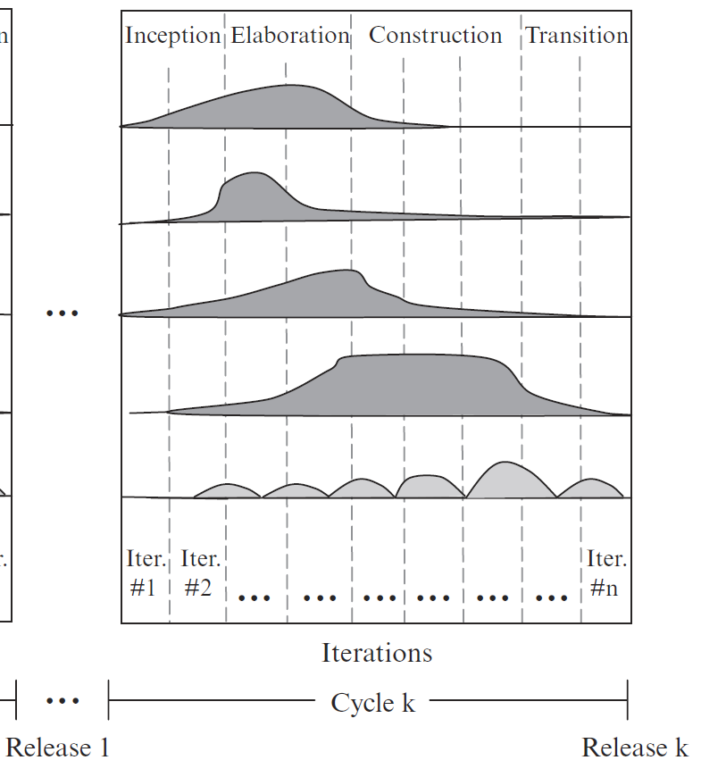
Rational Unified Process (RUP)

Slide 18
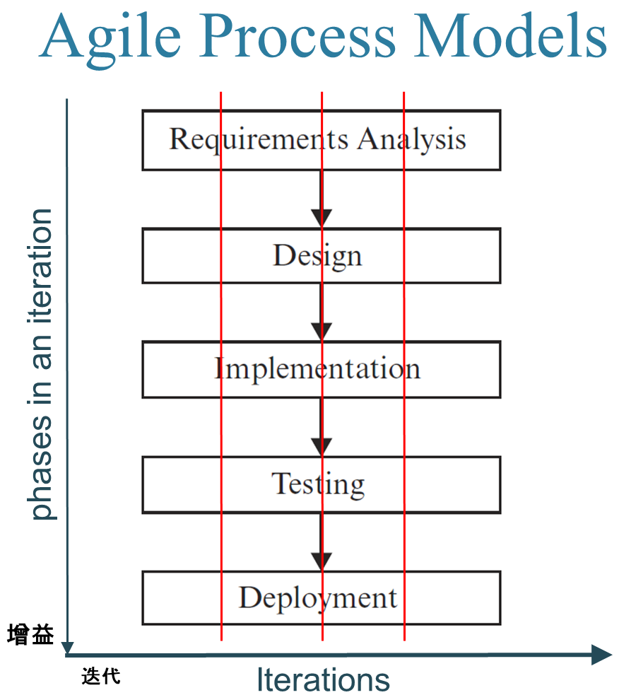
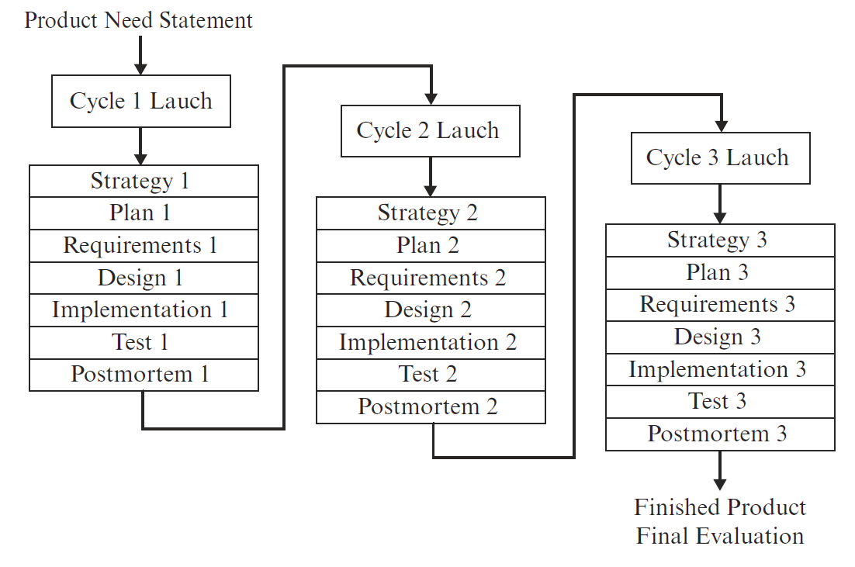
Team Software Process

Slide 19
Paradigm and Methodology
Class - 1
Student
sn
attrib 1
sname
Books
attrib 2
orders
enroll
Customer
Process
invoices
Orders
Class - 2
Class - 3
(w/books)
credit status
attrib 1
attrib x
cn
attrib 2
Student
Customers
cname
Domain model
Structured Analysis
Object-Oriented Analysis
Data-Oriented Analysis
Top Manager
Obj
: class
b :
Bclass
A
Top Decider
m1 ( )
m2 ( )
m3 ( )
BE
CF
DG
info
m5 ( )
m4 ( )
B
E
C
F
D
G
m6 ( )
m7 ( )
m8 ( )
H
m10 ( )
m9 ( )
Structured Design
Sequence diagram
Object-Oriented Design
Data-Oriented Design
Procedural Paradigm
OO Paradigm
Data-Oriented Paradigm

Slide 20
Agile Methods
Dynamic Systems Development Method (DSDM)
Feature Driven Development (FDD)
Scrum
Extreme Programming (XP)
Crystal Clear
Lean Development

Slide 21
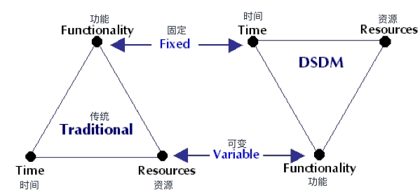
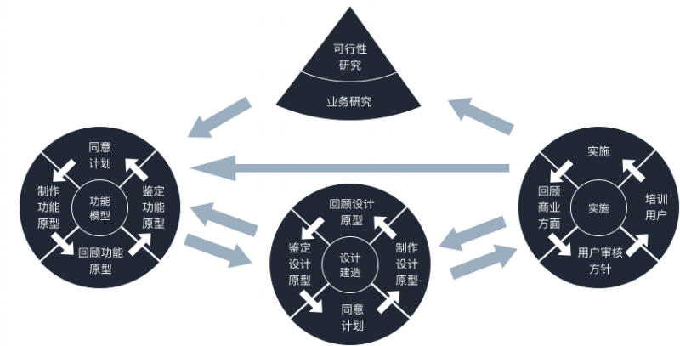
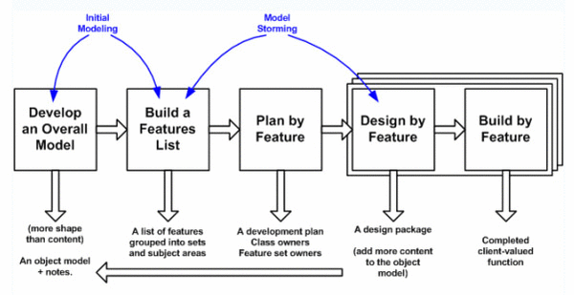
DSDM Unique Key Features
based on the 80-20 principle.(20分付出創造80分價值)
在傳統開發中，功能固定，時間人力是可變的， 而在DSDM中，時間固定，功能資源是可變的(no delay)
Feature Driven Development (FDD)
它跟 Scrum 和 XP 最大差別的地方, 就是 FDD 會先對要做的系統, 「先分析」出一個 model

Slide 22
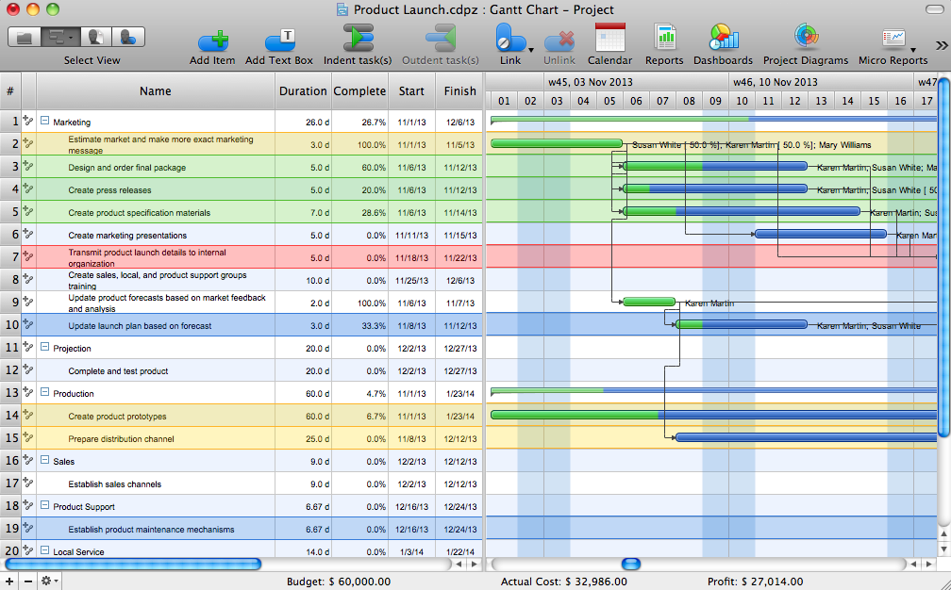
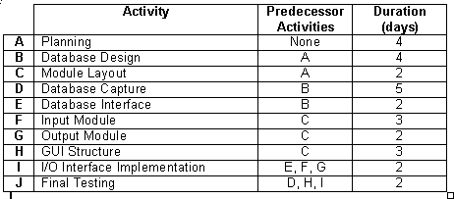

Slide 23
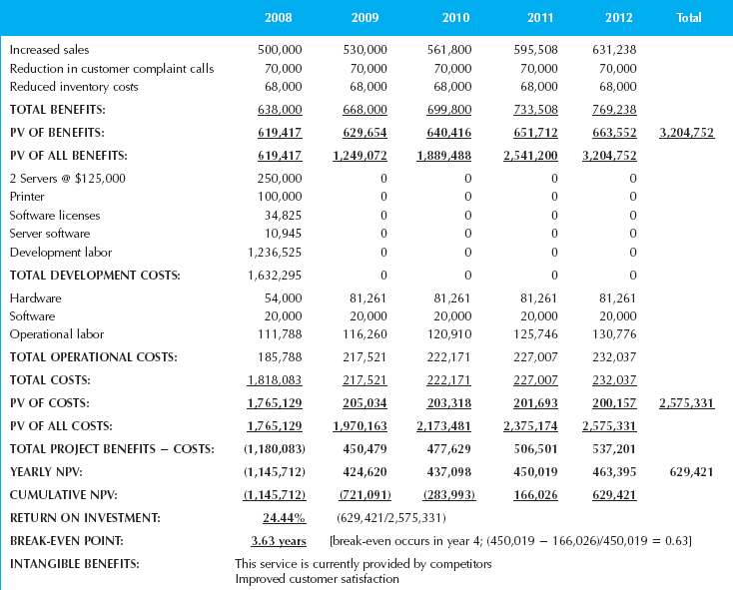
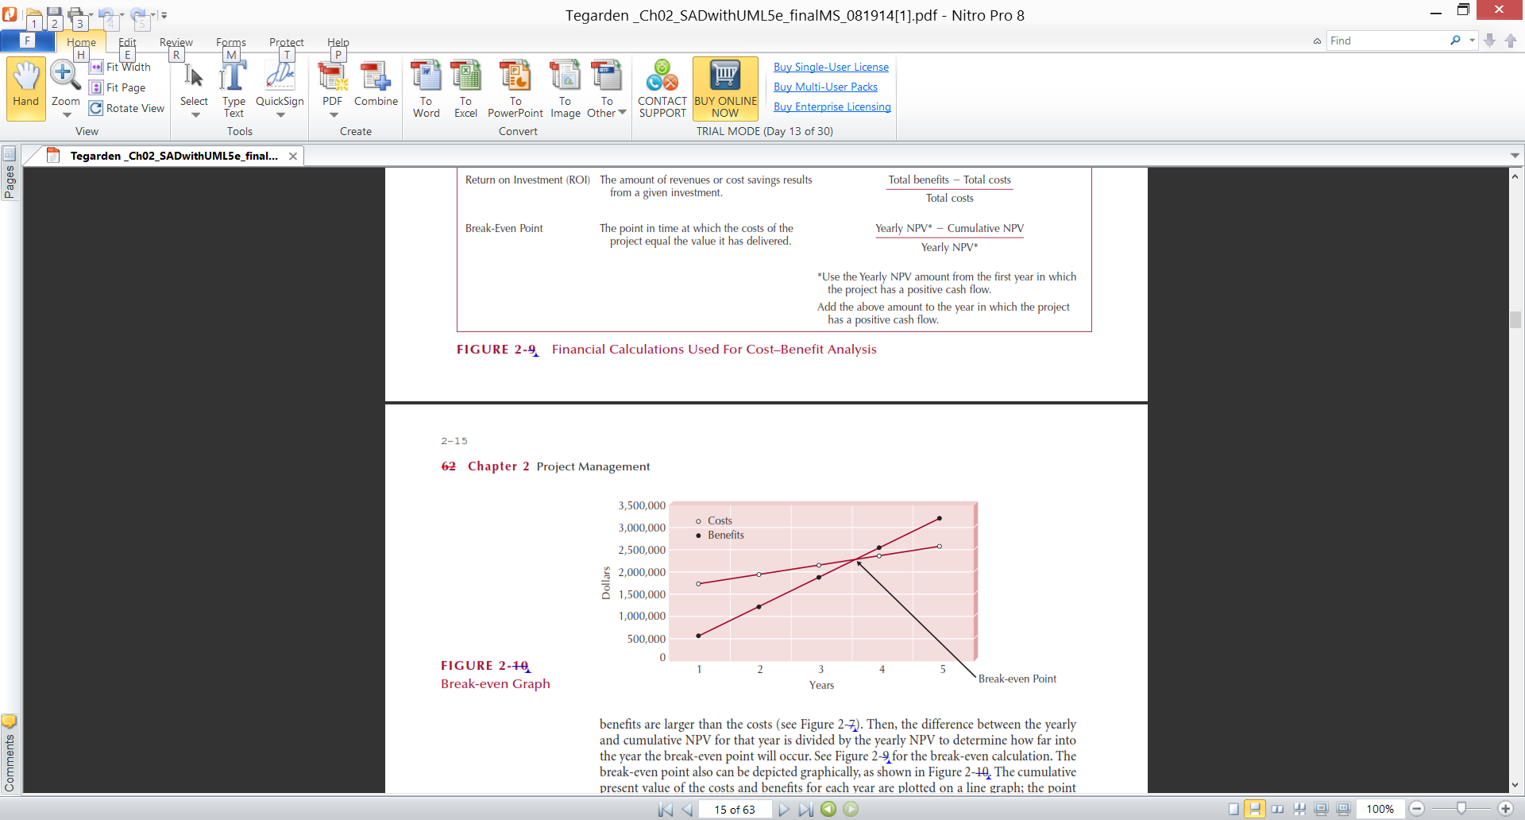
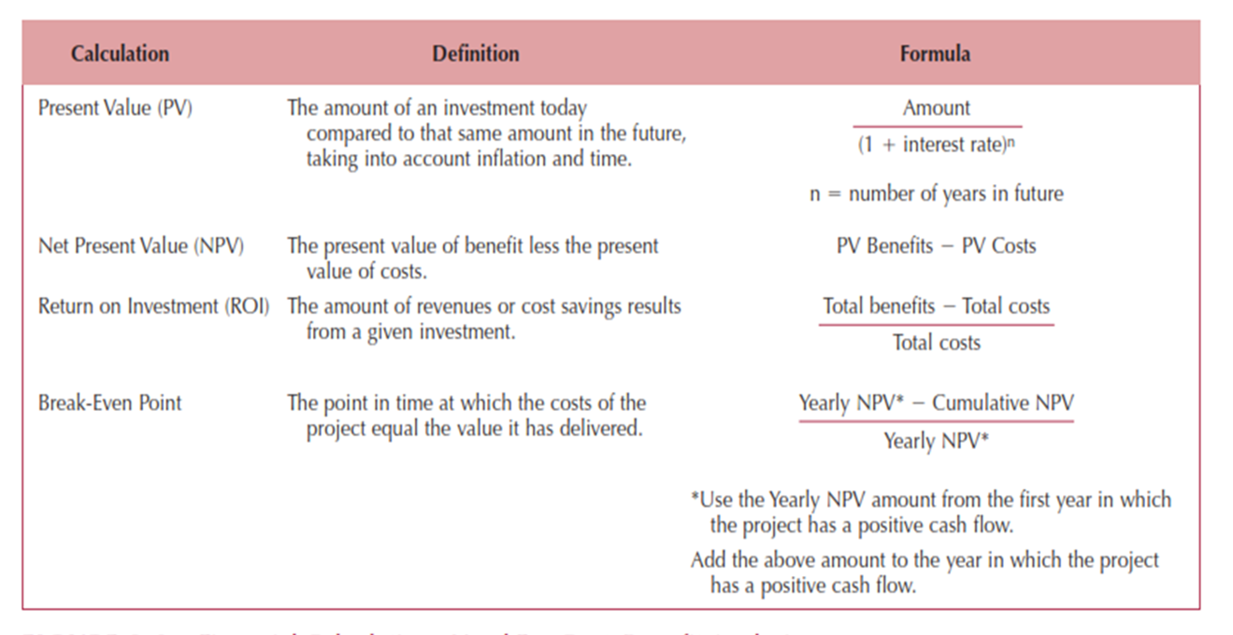

Slide 24
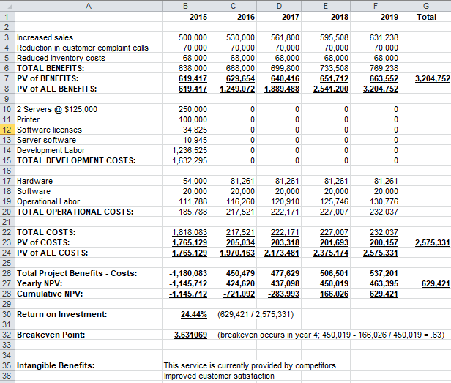

Slide 25
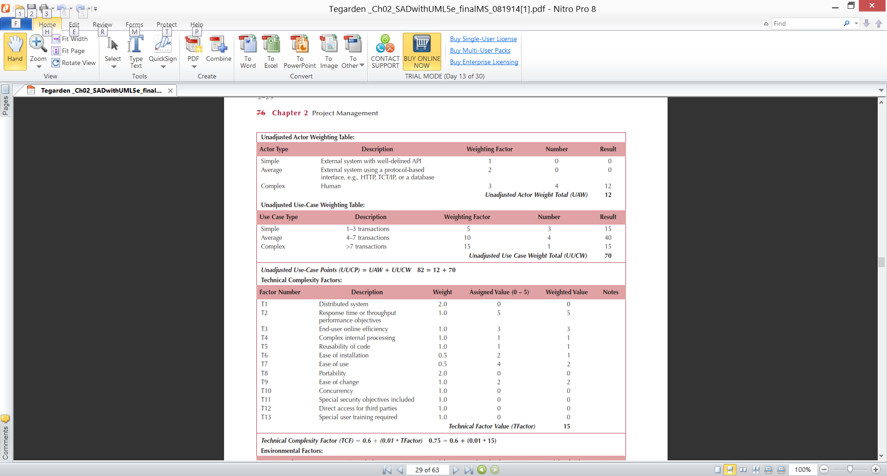
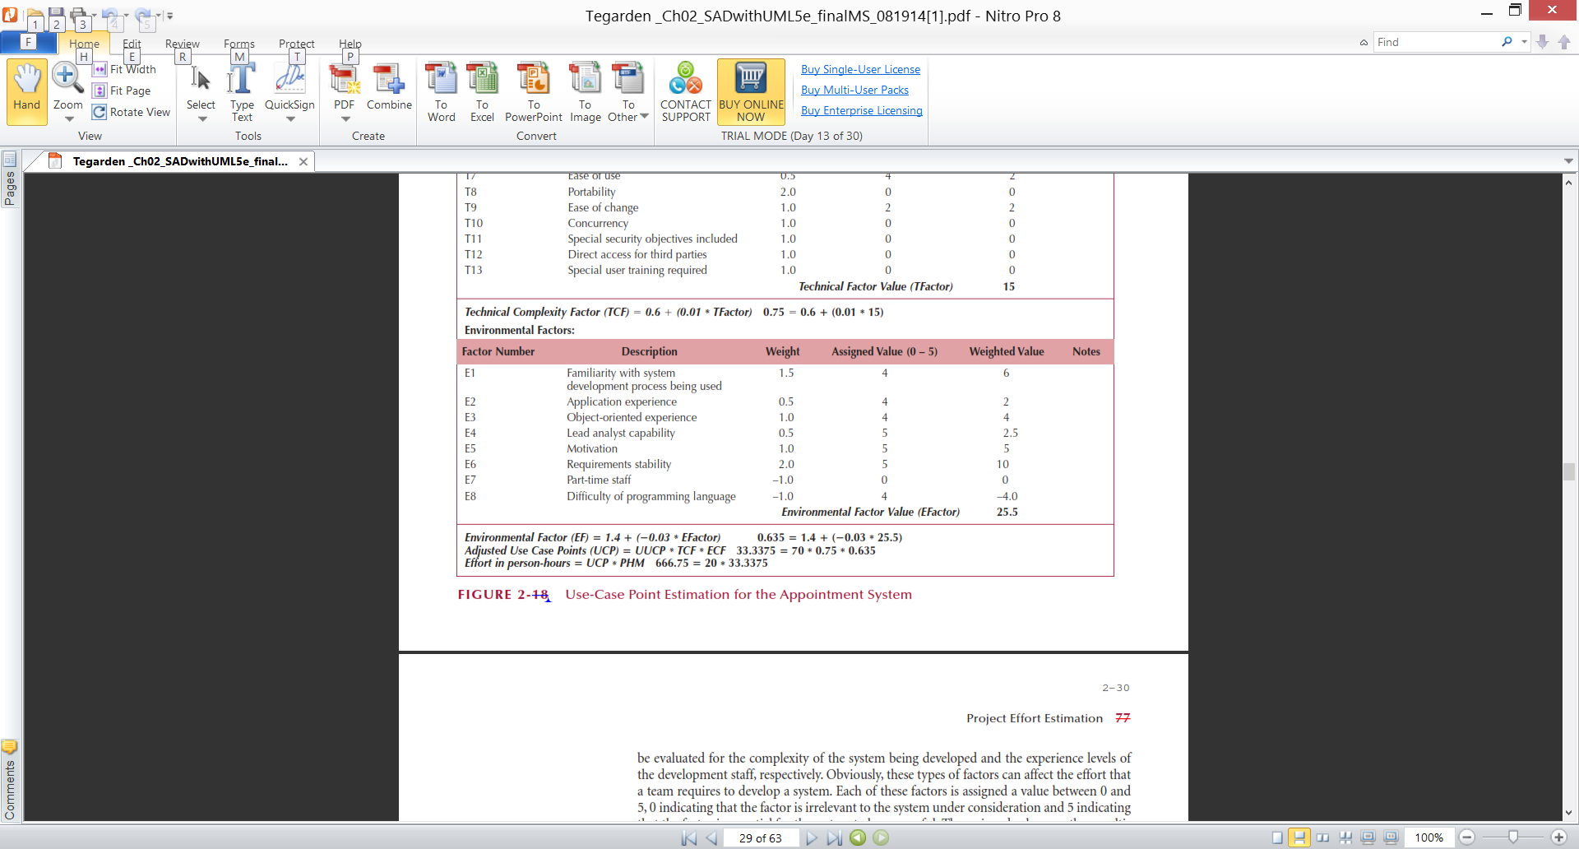

Slide 26
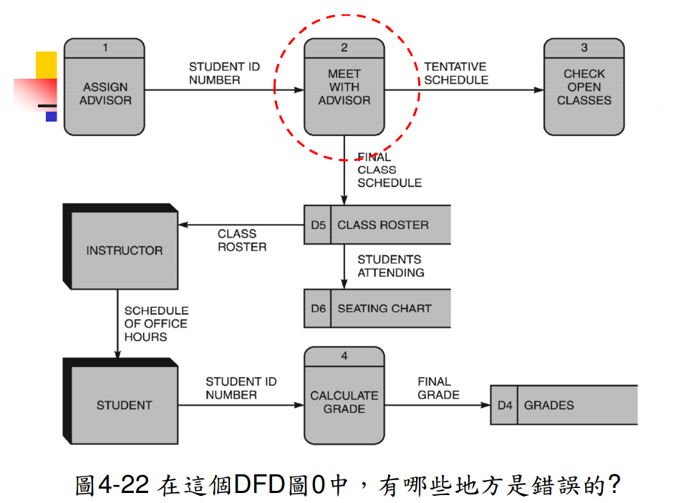

Slide 27
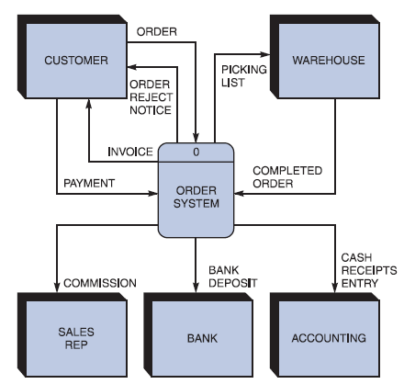
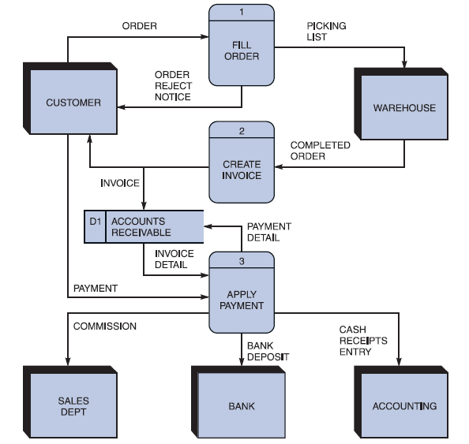
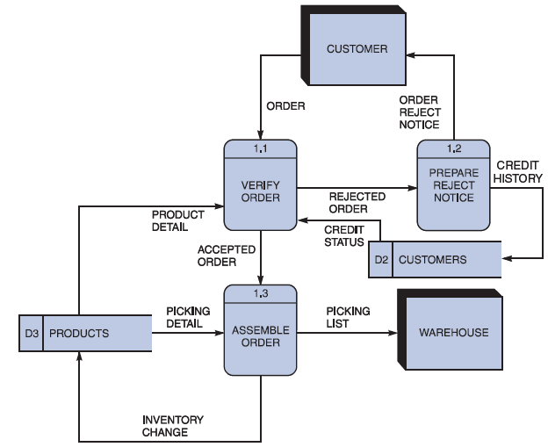
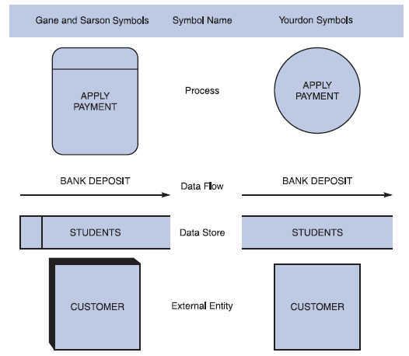
Step 1: Context Diagram
Step 2: Diagram 0 DFD
Step 3: Diagram 1 DFD

Slide 28
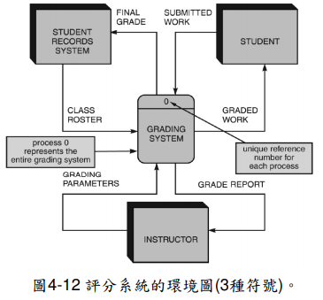



Step 1: Context Diagram
Step 2: Diagram 0 DFD

Slide 29


Process Description Tools (Cont.)
The Verify Order business process has two conditions. For an order to be accepted,
the product must be in stock and the customer must have an acceptable credit status
為了接受訂單，產品必須存貨且客戶必須具有可接受的信用狀態
However, the credit manager now has the authority to waive the credit status requirement 然而，信貸經理現在有權放棄信貸狀況要求

Slide 30





Process Description Tools (Cont.)
在最終版本中，只剩下四條規則。
這些規則記錄了邏輯，並在系統開發時轉成程序
第一個聲明包含兩個單獨的條件 –
一個用於5％的折扣，另一個用於額外的折扣
Decision Trees

Slide 31






Business Process Identification With Use-Cases
Elements of Use-Case Diagrams
An include relationship
An extend relationship
A generalization relationship
Elements of Use-Case Diagrams
Actors:
Use-case
Subject boundary
An association relationship
Place & draw the use-cases
Place & draw the actors
Draw the subject boundary
Add the associations

Slide 32
Types of Use Cases
Purpose | Amount of information
 |  | Overview | Detail
 | Essential | High-level overview of issues essential to understanding required functionality | Detailed description of issues essential to understanding required functionality
 | Real | High-level overview of a specific set of steps performed on the real system once implemented | Detailed description of a specific set of steps performed on the real system once implemented

Slide 33

Elements of a Use Case Description
Overview:
Name, ID Number, Type, Primary Actor, Brief Description, Importance Level, Stakeholder(s), Trigger(s)
Relationships:
Association
Extend
Include
Generalization
Flow of events
Normal flow:
Sub-flows
Alternate
or exceptional flows

Slide 34


Sample Activity Diagram

Slide 35

Swim lanes
Used to assign responsibility to objects or individuals who actually perform the activity
Represents a separation of roles among objects
Can be drawn horizontally or vertically

Slide 36


Classes, Attributes, & Operations

